Slide 1
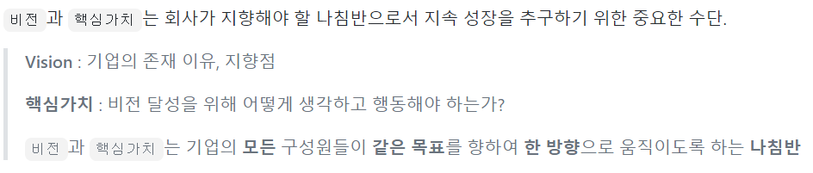
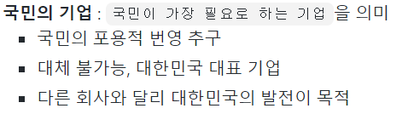
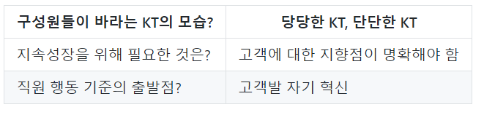
KT 비전/ 핵심가치
KT

Slide 2
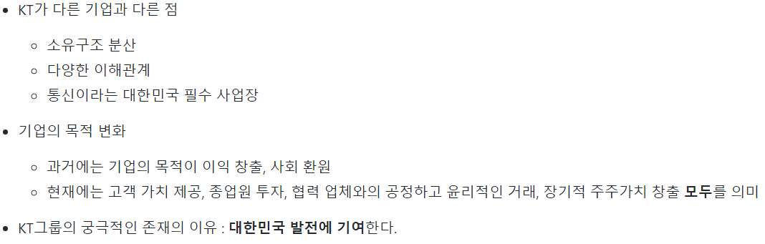
KT 비전
# KT의 비전 달성을 위한 추진 방향
고객의 삶을 변화시키는데 초점 - 지속적인 성장
다른 산업의 혁신 리딩 : B2B 시장은 B2B 대비 많은 기회가 존재
: B2B 고객은 보수적, 안정성을 중시하면서도 DT에 대한 관심이 높다.
대한민국 발전에 기여
# 국가의 이익 > 회사의 이익 > 조직의 이익 > 개인의 이익

Slide 3
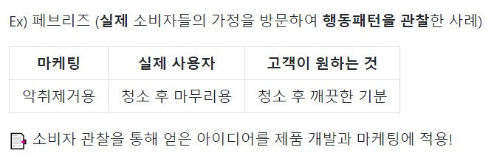
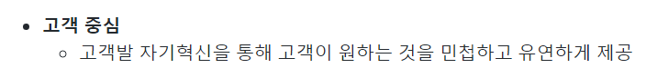
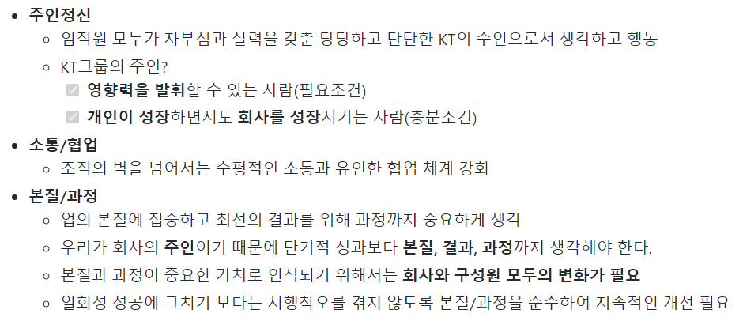
KT 핵심가치
핵심가치 존재의 이유는 비전을 향해서 일을 할 때 가치 판단의 기준점이다.
고객 중심 | 주인 정신| 소통 협업 | 본질 과정
핵심가치는 무엇보다 실천이 중요!
핵심가치를 기준으로 업무를 수행하고 행동(습관화)

Slide 4
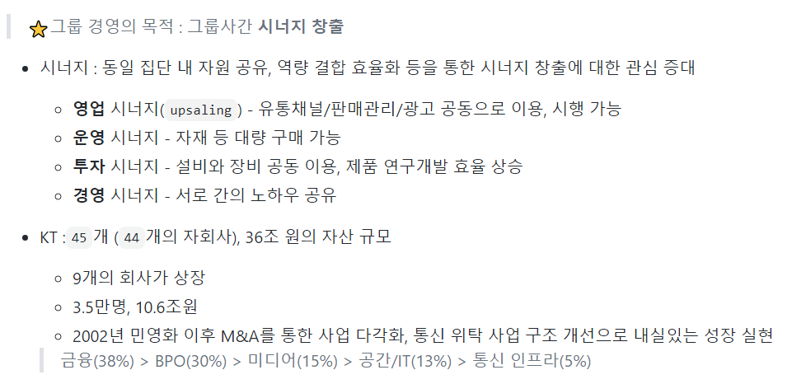
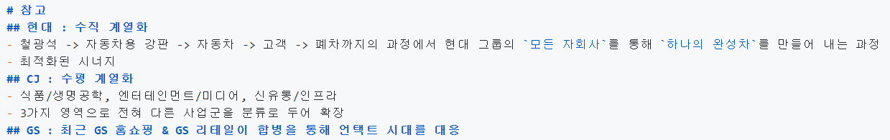
KT 그룹경영
그룹 경영 : 모기업을 중심으로 다양한 사업을 영위하는 기업이 집단을 형성

Slide 5
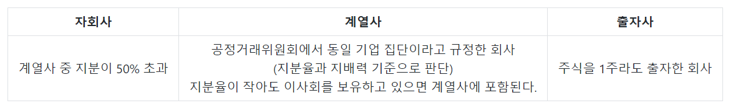
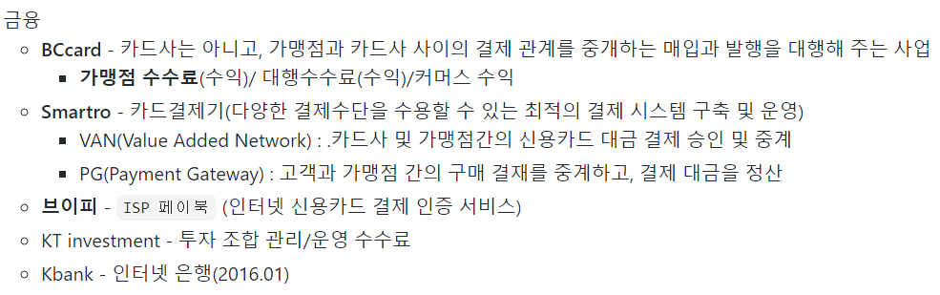
KT 그룹사
KT 그룹에서는 자회사 및 계열사를 그룹사라고 지칭

Slide 6
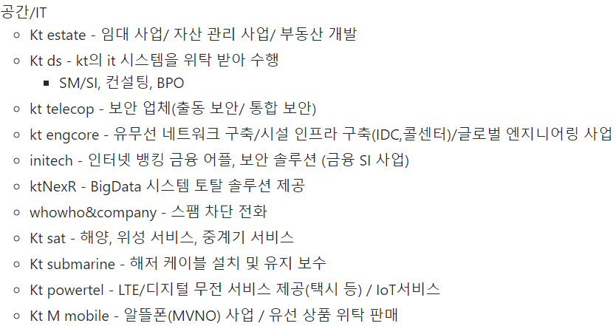
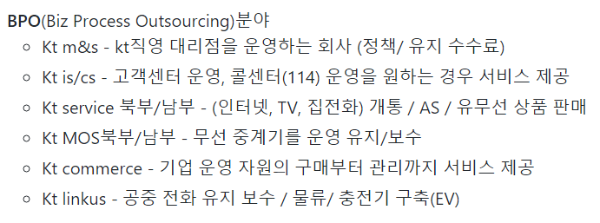
KT 그룹사
공간/IT
미디어
KT skylife : 위성방송, 홈쇼핑 송출 수수료
국내 유일의 위성방송 및 결합 상품 수신료 매출
홈쇼핑 채널 송출 및 광고 수수료 / 커머스 사업
Sky TV : TV 채널 운영
방송 채널 사업/그룹사 위탁 사업/송출 대행 사업(UHD)
nasmedia : 온라인 광고 회사
PLAY.D : 종합 디지털 마케팅 솔루션 제공
SA(검색 광고) / DA(디스플레이 광고)
Kth : 양방향 T-commerce, K쇼핑, 영화 투자 등 컨텐츠 유통
통화 부가 서비스 운영(링고), 플랫폼 & 솔루션 개발/ 구축
Genie music : 음악 플랫폼 서비스
Kt mhows : 기프티쇼 유통 및 판매
Kt sports : 농구,야구단, e-sports, 사격, 하키

Slide 7
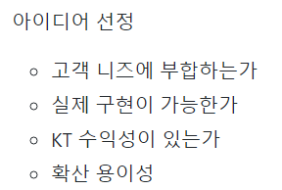
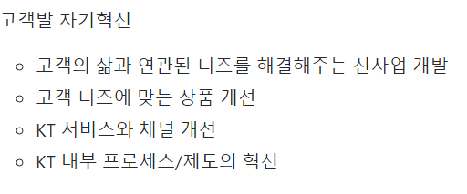
고객發 자기혁신
고객이 원하는 것을 고객 중심에서 파악하는 것이 "고객발 자기혁신"의 출발점
> 우리는 고객이 원하는 것을 빠르고 유연하게 제공
> 스스로 자발적으로, 고객 중심으로 개선 하는 것이 고객발 자기혁신이다.
> 고객이 원하는 것을 빠르고 유연하게 제공하기 위한 우리 스스로의 변화 과정
고객이 가장 원하는 핵심 니즈는 고객이 말한 빈도 수 & 니즈의 중요도
과거의 혁신은 수익/비용 중심 등 내부 변화에만 초점
현재는 `고객의 인사이트를 내부혁신에 연결`시켜 불필요한 것을 없애고 스스로 고쳐나간다.
콜체크인
방문자가 매장별 부여된 080 번호로 전화하여 발신정보로 역학조사에 활용하는 신개념 출입 등록 관리 서비스
#
#

Slide 8
고객發 자기혁신
1. 고객을 직접 만나 진짜 고객의 Needs 파악하기
2. 모두가 나서서 고객 중심의 새로운 사업을 하는 것이 아니다.
먼저, 본연의 업무, 담당하고 있는 상품과 서비스에서 고객 중심으로 개선할 부분을 찾아 고치는 것이 중요하다.
3. 고객 중심으로 생각한다면 고객의 편의와 가치를 올려 줄 수 있는 차별화 방안 고민
경쟁사보다 많은 고객 접점을 가진 KT 강점을 더 잘 살릴 수 있는 방안 고민
4. KT 상품 서비스 관점으로만 고객을 생각하지 말기
우리 기준의 우리 상품에만 얽매여서 고객 바라보지 않기
우리 상품이 아니더라도 고객 Needs에 기반한 융합 서비스(제휴 포함) 제공
5. 고객의 불편과 니즈에 대한 개선 아이디어 제안
개선 제안, Idea는 각 부문 수석팀 & 광역본부는 사업기획부를 통해 전달
고객발 자기혁신과 관련한 개선 사항은 미래가치TF 고객발자기혁신분과로 연락

Slide 9
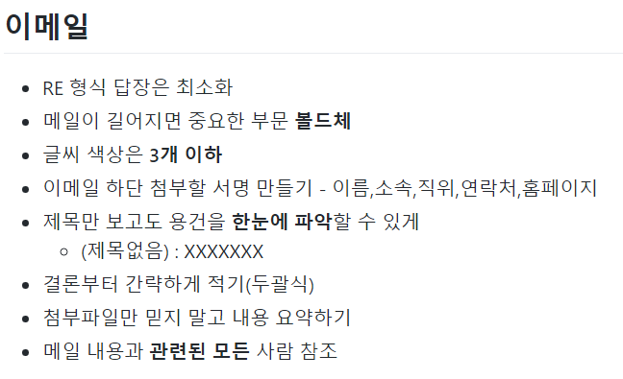
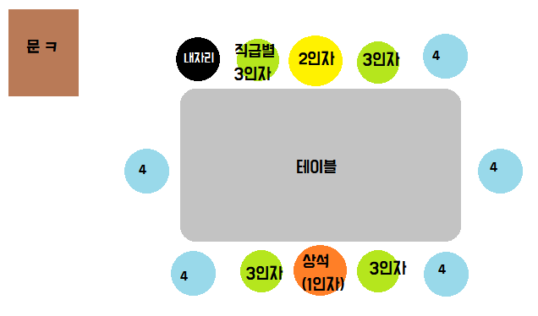
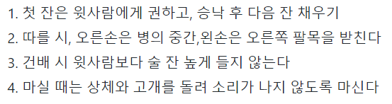
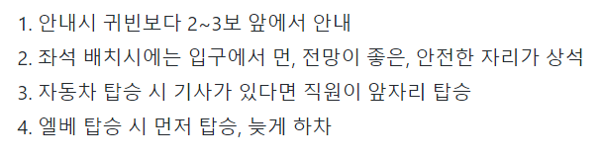
비즈니스 매너
회식
의전 매너

Slide 10
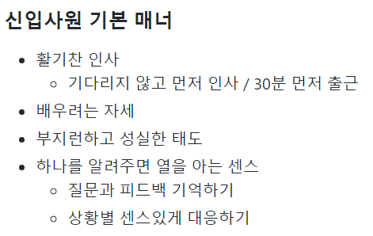
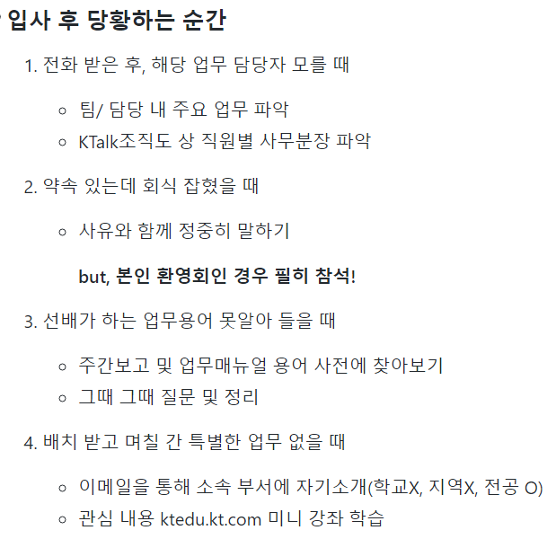
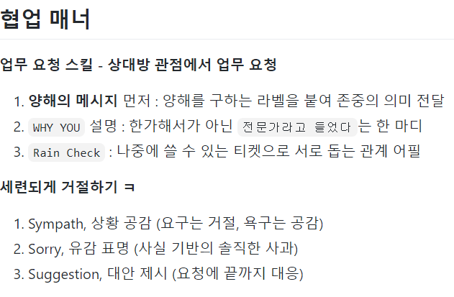
비즈니스 매너

Slide 11
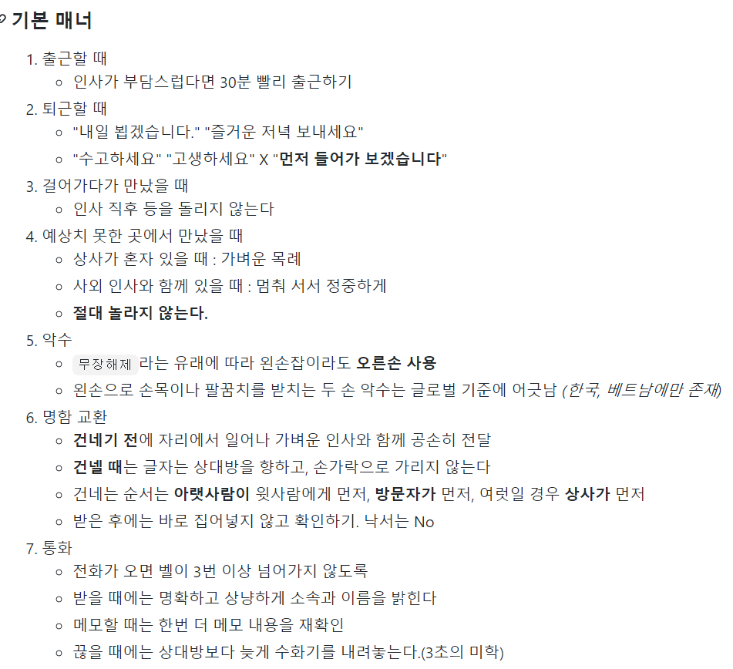
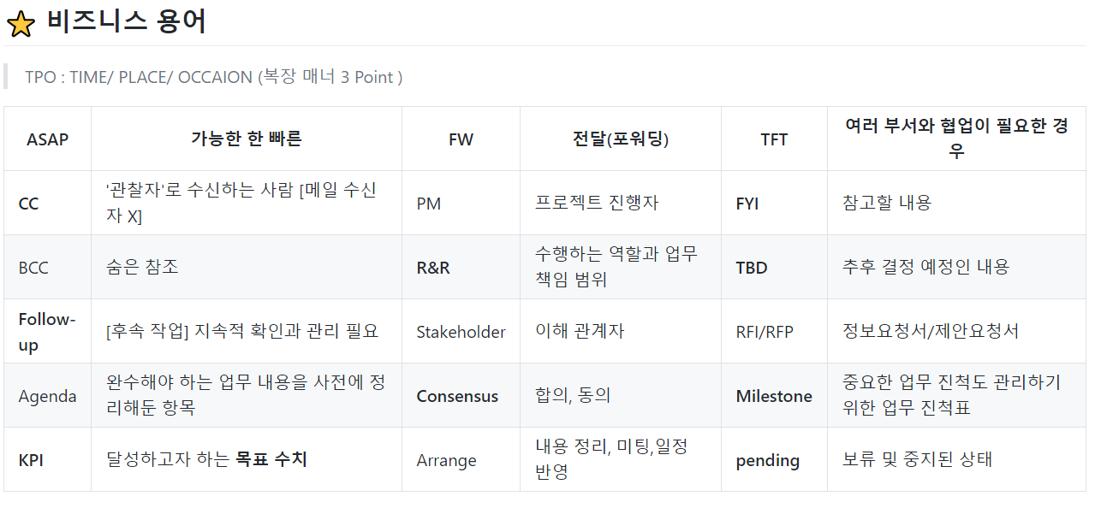
비즈니스 매너

Slide 12
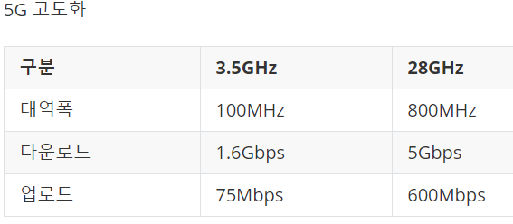
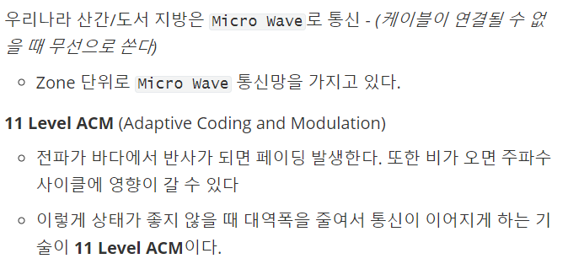

KT 네트워크
- B2B 사업 확장의 시작
역사
한성정보총국 개국
1971 장거리 자동 전화 개통
1986 TDX 자동식 교환기 개통
1994 KORNET 서비스 개시 – WEB 시작
1996 CDMA 상용화
1997 PCS 상용화
2008 IPTV 상용화 개시
2009 국내 최초 스마트폰 도입(아이폰)
2011 LTE 이동통신 서비스 개시
2014 기가 인터넷 서비스 개시
2016 평창 올림픽 5G 서비스 시범 운영
2018 국내최초 10GiGA 인터넷 상용화
2019 세계최초 5G 서비스 상용화

Slide 13
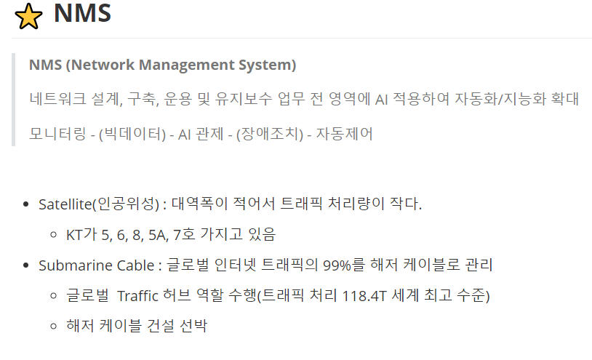
KT 네트워크
Cf ) NOC: 해저케이블 총괄관리센터
OSP
KT 국사 (코어 시설) - 통신구 - KT 국사 - 통신구 - 맨홀 - KT 액세스 시설(인터넷/무선 기지국)
ㄴ선과 선을 연결하기 위해 전국에 통신 국사(전화국)
- peer to peer로 광케이블이 연결되어 있어야 한다.

Slide 14
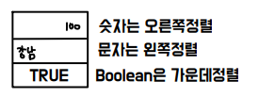

엑셀
숫자는 오른쪽, 문자는 왼쪽 정렬 숫자를 문자화 시키려면 숫자 앞에 ‘ 붙인다.
한 셀에 데이터 두 줄 입력 ALT + ENTER
채우기 1) 핸들 드래그 2) CTRL + 드래그 3) 핸들 더블 클릭 4) 드래그 후 더블 클릭
CTRL + ENTER : 선택된 영역에 똑같은 값 채우기
CTRL + C > 값 채우기 = 내용(값) 복사 [위치X]
CTRL + A : 전체 선택
CTRL + G > 옵션 > 빈 셀
셀 서식 단축키 : CTRL + 1 [셀 서식은 값을 바꿔주는 것이 아닌 보여주는 형태만 바꿈]
0 : 값이 없을 때 0을 무조건 표시 / 해당하는 자릿수만큼 표시 # : 값이 없을 때 표시X (NULL) / 값이 있는 자릿수만 표시
CTRL + 방향키 : 선택된 범위의 맨 끝으로 이동

Slide 15
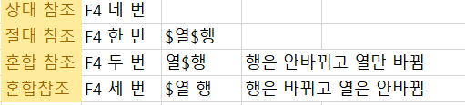
엑셀
`&` 이용하여 텍스트 연결 = CONCATENATE(내용1,내용2,내용3)
앞의 `=`는 수식 입력, 뒤의 `=`는 같다는 논리 연산 부호 함수 제일 앞에 무조건 `=`를 붙인다
참조
필터 단축키 CTRL + SHIFT + L
삽입 > 표 그룹 > 피벗테이블 테이블 형식으로 보기 : 필드 설정 > 레이아웃 > 테이블 형식 > (항목 레이블 반복)
단추 없애기 : 테이블 옵션 > 표시 > 보이기 제거

Slide 16
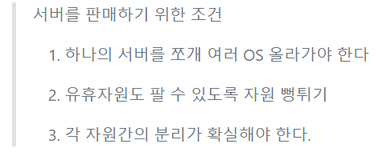
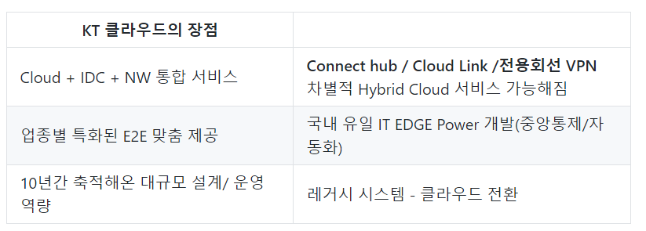
클라우드
가상화 방법 : 1) 부트 캠프 2) Parallel 3) Virtual Machine
Hybrid Cloud : KT 내/외부 Hybrid IT 환경의 모든 자원 정보를 수집, 통합 관리
Connect hub : 고객사 시스템 환경과 다수의 클라우드를 연결할 수 있는 KT 연결 허브
DMZ : 외부 트래픽이 들어와서 방화벽과 같은 시스템을 통과한 내부적으로 안전한 시스템
Priv : 보안이 강화되는 개인적인 공간 – DB, WAS

Slide 17
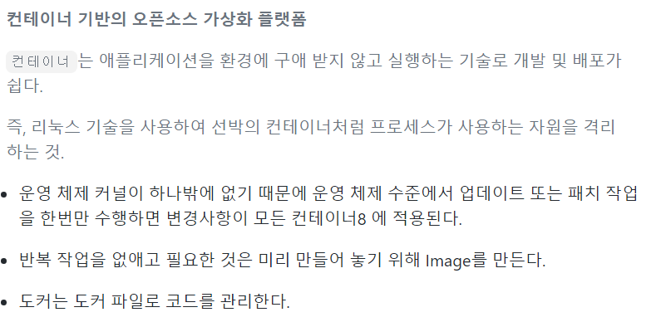
Container
개발 환경, 테스트 환경을 옮겨 담을 수 있는 컨테이너!(가상화 환경)
컨테이너 기반 애플리케이션을 쉽고 지속적으로 배포할 수 있다.
Docker
이미지는 컨테이너 실행에 필요한 파일과 설정 값 등을 포함하고 있는 것으로 상태 값을 가지지 않고 변하지 않는다.
레이어 방식

